Slide 1


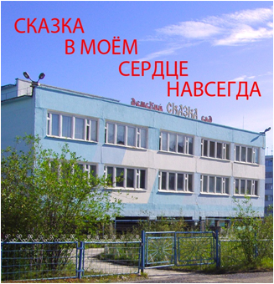
Отчет старшей медицинской сестры детский сад №46 «Сказка» Удачнинское отделение -филиал АН ДОО «Алмазик»

Slide 2
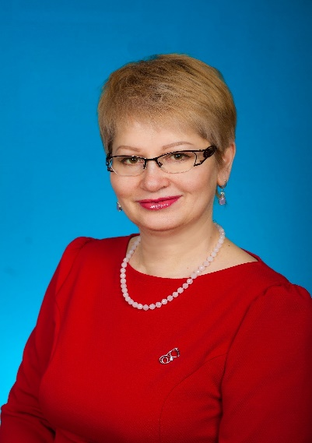
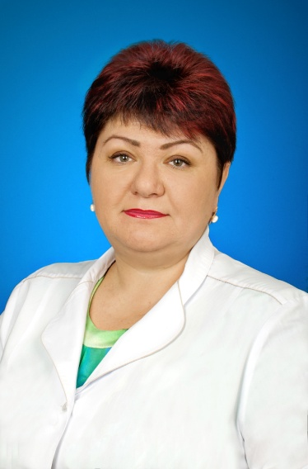

Медицинский персонал
Шайтан Ирина Борисовна
Врач педиатр высшей категории
Образование высшее
Стаж работы – 35 лет
Аплетина Лариса Геннадьевна
Старшая медсестра высшей категории
Образование средне-специальное
Стаж работы – 24года

Slide 3
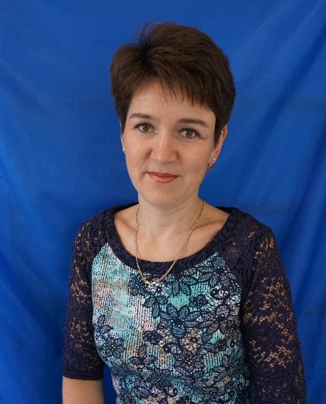
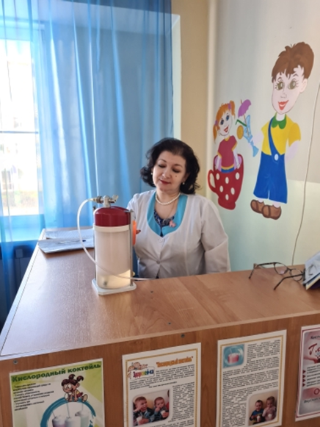

Медицинский персонал
Рахимова Эльвера Хусаеновна
Старшая медсестра высшей категории
Образование средне – специальное
Стаж работы – 22года
Нерадовская Наталья Васильевна
Медсестра высшей категории
Образование средне – специальное
Стаж работы – 29 лет

Slide 4



Краткая характеристика дошкольного учреждения
Детский сад № 46 «Сказка» - филиал АН ДОО «Алмазик»
Здание детского сада было построено и введено в эксплуатацию в 1986году.
Здание 2-х этажное, каменное, типовой застройки. Общая площадь здания-8947кв.м территория благоустроена, ограждена забором и полосой зеленых насаждений. Выделены функциональные зоны: зона игровой территории, хозяйственная зона, зона застройки.
В 2021 году коллектив детского сада отметил свой 35–й юбилей.
Для проведения лечебно-профилактической работы в детском саду функционирует медицинский кабинет, который оснащен с Приказом Минздравсоцразвития России от 5.11.2013г №822 «О порядке оказания первичной медико-санитарной помощи несовершеннолетним, в том числе в период обучения и воспитания в образовательных организациях».

Slide 5


Нормативно правовое обеспечение
В настоящее время на федеральном уровне действуют следующие нормативные документы, регламентирующие порядок организации и осуществления медицинского обслуживания детей:
Федеральный закон от 30.03.1999 №52-ФЗ "О санитарно-эпидемиологическом благополучии населения";
Федеральный закон от 24.07.1998 № 124-ФЗ "Об основных гарантиях прав ребенка в Российской Федерации";
Федеральный закон от 21.11.2011 N 323-ФЗ (ред. от 25.06.2012)"Об основах охраны здоровья граждан в Российской Федерации"
Федеральный закон №157 от 17.09.1998 «Об иммунопрофилактике инфекционных болезней».
Федеральный закон от 02.01.2000 №29-Ф3(ред. от 19.07.2011) «О качестве и безопасности пищевых продуктов».
Федеральный закон от 18.06.2001 № 77-Ф3 «О предупреждении распространения туберкулеза в Российской Федерации».

Slide 6
Приказ МЗ РФ от 12.04.2011 года №302-н «Об утверждении перечней вредных и (или) опасных производственных факторов и работ, при выполнении которых проводятся обязательные предварительные и периодические медицинские осмотры (обследования), и Порядка проведения обязательных предварительных и периодических медицинских осмотров (обследований) работников, занятых на тяжелых работах и на работах с вредными и (или) опасными условиями труда».
Приказ № 109 от 21.05.2003 «О совершенствовании противотуберкулезных мероприятий в Российской Федерации».
Приказ Минздрава России от 06.12.2021г № 1122-н «Об утверждении национального календаря профилактических прививок, календаря профилактических прививок по эпидемическим показаниям».
Постановление Правительства РС(Я) от 24.11.2011 № 575 «Об утверждении регионального календаря профилактических прививок и прививок по эпидемическим показаниям Республики Саха (Якутия)».
Приказ Минздравмедпрома РФ от 14.03.1995 № 60 «Об утверждении Инструкции по проведению профилактических осмотров детей дошкольного и школьного возраста на основе медико-экономических нормативов» (вместе с «Положением о профилактических осмотрах детей, посещающих образовательные учреждения», утв. Приказом Минздрава РФ № 272 от 30.06.1992).
Приказ Минздравсоцразвития РФ от 15.12.2020 № 1331н «Об утверждении требований к комплектации медицинскими изделиями аптечки для оказания первой медицинской помощи работникам».
Приказ Минздрава России от 03.08.2012 № 66н «Об утверждении Порядка и сроков совершенствования медицинскими работниками и фармацевтическими работниками профессиональных знаний и навыков путем обучения по дополнительным профессиональным образовательным программам в образовательных и научных организациях».

Slide 7
Приказ Минздравсоцразвития России от 16.04.2012 № 366н «Об утверждении Порядка оказания педиатрической помощи».
Приказ Минздравсоцразвития России от 5.11.2013г №822 «О порядке оказания первичной медико-санитарной помощи несовершеннолетним, в том числе в период обучения и воспитания в образовательных организациях».
Приказ Минздрава России от 04.04.2003 №139 «Инструкция по внедрению оздоровительных технологий в деятельность образовательных учреждений».
СП 2.4.3648-20 «Санитарно-эпидемиологические требования к организациям воспитания и обучения, отдыха и оздоровления детей и молодежи».
СанПиН 3.3686-21 «Санитарно-эпидемиологические требования по профилактике инфекционных болезней».
Приказ Министерства здравоохранения РФ от 21.12.2012г № 514 « О порядке проведения профилактических медицинских осмотров несовершеннолетним»
Основополагающим документом, фиксирующим необходимость медицинского обслуживания воспитанников, является Устав АН ДОО «Алмазик».

Slide 8
Объем выполняемой работы старшей медицинской сестры:
Старшая медицинская сестра согласно утверждённой программе производственного контроля филиала АН ДОО контролирует:
Осматривает детей при подозрении на заболевание, при необходимости ставит в известность главного врача АН ДОО «Алмазик» и заведующего детского сада;
Ведёт приём вернувшихся после болезни детей , согласно действующим санитарным правилам и нормам;
Вместе с врачом участвует в приёме детей, вновь поступающих в детский сад, контролирует комплектование групп.
Участвует в организации и проведении профилактических осмотров детей врачами специалистами.
Проводит антропометрию и оценку физического развития детей, анализ эффективности физического воспитания с оценкой физической нагрузки на детей.
Совместно с врачом осуществляет контроль качества оздоровления детей в детском саду, организует и контролирует мероприятия по закаливанию, физическому воспитанию детей.
Проводит отбор детей для проведения профилактических прививок, доврачебный осмотр перед вакцинацией.

Slide 9
Оказывает детям доврачебную неотложную помощь, изолирует заболевшего ребёнка до прихода родителей или до госпитализации ребёнка в соответствующее медицинское учреждение.
Организует проведение текущей дезинфекции согласно СП 2.4.3648-20
Контролирует своевременность медицинского осмотра сотрудников детского сада.
Старшая медсестра при организации детского питания в филиале АН ДОО:
- заполняет ежедневное меню, ведёт подсчёт пищевых ингредиентов и калорийности, следит за соблюдением натуральных норм продуктов
- контролирует работу пищеблока: санитарно-гигиеническое состояние помещения, инвентаря и оборудования, исправность холодильного оборудования, осмотр работников пищеблока на гнойничковые заболевания, снимает пробу, заполняет соответствующую документацию.
- осуществляет постоянный контроль качества поставляемых продуктов питания и соблюдения сроков реализации, качества их хранения в складских помещениях согласно действующим нормативным документам.
- контролирует организацию детского питания в группах.
- старшая медицинская сестра ведёт всю медицинскую документацию в разрезе комплексной оздоровительной программы, регистрацию всех видов работ в форме записей в программе производственного контроля и журнала.

Slide 10
Объем выполняемой работы, в том числе в соответствии с должностной инструкцией старшей медицинской сестры:
В учреждении разработан план оздоровительно – профилактической работы на год.
В детском саду ведётся систематическая профилактическая и санитарно – просветительная, санитарно-противоэпидемиологическая работа.
Основной задачей медицинской службы является профилактическая и социально-реабилитологическая работы, оказание квалифицированной первой помощи нуждающемуся ребенку, динамический контроль за развитием и здоровьем детей, за обеспечением для этого условий, выявление ранних отклонений с целью предотвращения формирования хронической патологии и предотвращения уже имеющихся патологий, характерных для нашего контингента детей.
Регулярно проводится антропометрия с дальнейшей оценкой физического развития детей. Систематически проводятся осмотры детей на педикулёз.
Квалифицированное оказание первой доврачебной помощи при острых заболеваниях, травмах. Согласно графику детской консультации организую и участвую в углублённых осмотрах детей специалистами.

Slide 11

В должностные обязанности входит:
Осуществление ежедневного контроля за:
  Соблюдением санитарно-эпидемиологического режима в детском саду (правильная организация уборки помещения, мытья посуды, обработка игрушек, маркировка уборочного инвентаря), режимом проветривания.
  Правильным и своевременным выполнением режимных моментов.
  Выполнением оздоровительных и закаливающих процедур.
  Организацией физического воспитания.
  Диспансерной группой детей (своевременное обследование и посещение врача - специалиста.)
  Своевременным прохождением медицинских осмотров сотрудниками.
  Контроль за соблюдением организации питания, составление
  меню, контроль за качеством поступающих продуктов, соблюдением
  рациона, норм, количеством и качеством готовой продукции.
  Оформление отчетных медицинских документов и журналов,
  согласно номенклатуре медицинских дел;

Slide 12
Сверка списков детей, зачисленных в детский сад, и проверка наличия следующих медицинских документов:
  Медицинская карта ребенка (форма № 026/у-2000).
  Карта профилактических прививок (форма № 063/у);
Анализ здоровья вновь поступивших детей, составление листов здоровья ребенка на основании результатов осмотров.
Подготовка к профилактическим осмотрам детей:
  анкетирование родителей;
  измерение артериального давления;
  проведение антропометрии;
Планирование и составление следующих документов:
  комплексный план работы на год;
  помесячный план работы;
  годовой план проведения профилактических прививок;
Таблица планирования прививок (при выполнении прививок обязательно наличие письменного согласия родителей).
Направление отчетной документации установленной формы в детскую поликлинику г. Удачный
Выписка средств, необходимых для работы медицинского кабинета:
  медикаментов;
  перевязочного материала;
  препаратов для оказания экстренной помощи.

Slide 13
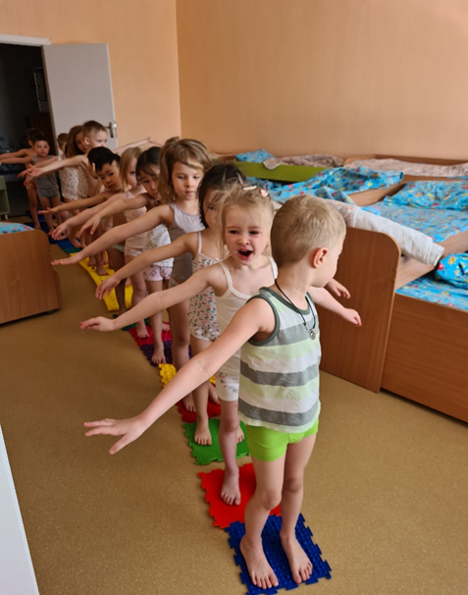
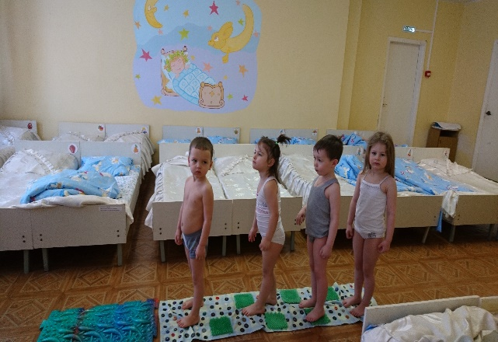
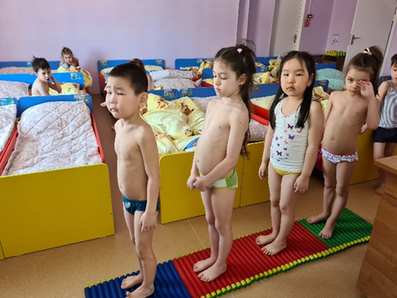
Качественные показатели за последний год
Работа по оздоровлению детей в детском саду проводится по принципу индивидуального подхода к детям с разным уровнем состояния здоровья. Для более эффективного оздоровления дети разделены по тяжести заболевания и возрасту.
  для них составляются специальные режимы, графики занятий со специалистами: логопедом, музыкальным руководителем, инструктором по физической культуре.
  все занятия по физкультуре проходят в спортивном зале в облегченной форме: майка, шорты, носки.
Во время таких педагогических мероприятий дети получают воздушные ванны, что дает закаливающий эффект. Продолжением закаливающих мероприятий в течении дня является: остеопатическая гимнастика после сна, коррекционная гимнастика, обливание водой комнатной температуры рук до локтевого сустава
Для каждой возрастной группы в учреждении разработан оптимальный двигательный режим.
В детском саду проводятся следующие здоровье сберегающие мероприятия: фитонцид профилактика (1 - употребление в пищу лука, чеснока; 2 - профилактика вспышек ОРЗ, 3 – установка фитонцид модулей в группах из лука и чеснока), витаминотерапия, кварцевание помещений групп и кабинетов, витаминизация 3-х блюд, корригирующие упражнения (профилактика нарушения осанки и плоскостопия) в течение дня, дыхательная, зрительная, пальчиковая гимнастики.

Slide 14
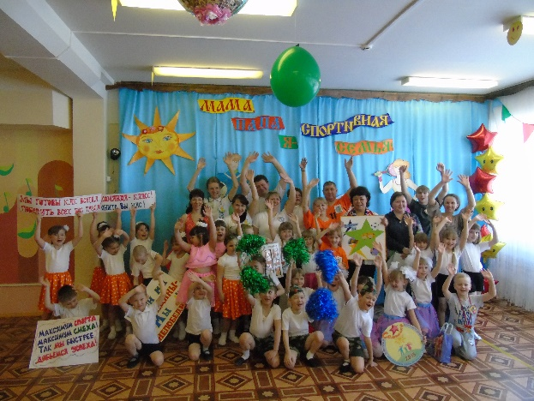
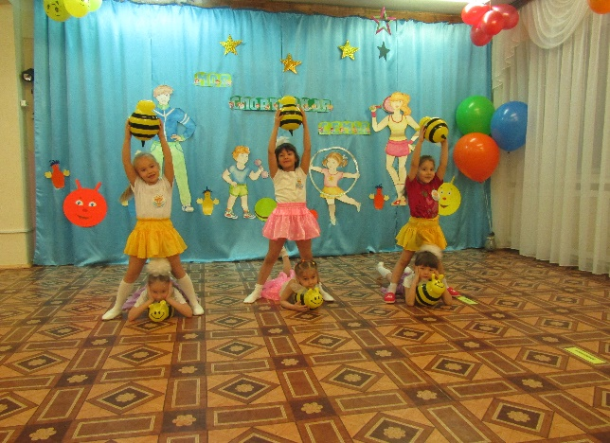
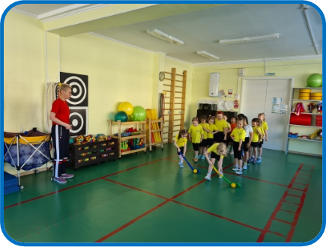
  утренняя гимнастика и приём на воздухе в летний период
  воздушные ванны после сна,
  босо хождение по рефлекторной дорожке,
  полоскание полости рта после приема пищи,
  обширное умывание
  игры с водой
  3 физкультурных педагогических мероприятий
  фитотерапия – прием отваров, настоев трав
  использование элементов самомассажа в повседневной жизни детей.
В течение 2021 учебного года продолжалась работа по расширению зон обслуживания и совершенствованию условий для лечебной и профилактической работы:
  в физкультурный зал приобретены большие мячи - и массажные мячи, тренажеры, мягкие модули;
  разработаны комплексы гимнастики после сна, корригирующих гимнастик
  приобретено новое спортивное оборудование для физкультурных занятий
  приобретены различные массажеры.
Общее санитарно-гигиеническое состояние детского сада соответствует требованиям СанПиН: питьевой, световой и воздушный режимы соответствуют нормам. По результатам плановых и внеплановых проверок Роспотребнадзора грубых нарушений не отмечалось.

Slide 15
Прием и организация обслуживания вновь поступающих детей в детское учреждение
Особое внимание в учреждении уделяется приему вновь поступающих детей и создание условий, способствующих снижению тяжести адаптационного синдрома. Все дети перед поступлением в детский сад проходят углубленный медицинский осмотр и лабораторное обследование в поликлиниках по месту жительства. На ребенка составляется подробная выписка - эпикриз с заключением о состоянии здоровья ребенка; с оценкой нервно -психического развития, определяется группа здоровья, даются рекомендации по его дальнейшему наблюдению.
По окончании периода адаптации пишется эпикриз, где оценивается тяжесть течения этого периода, указывается выполнение проведенных мероприятий по профилактике проявлений адаптационного периода и намечается план дальнейшего ведения и оздоровления ребенка.
В 2021 году в детский сад поступило 66 детей. Нарушений состояния здоровья, вызванных адаптацией нет.
Диспансеризация детей в детском саду
Диспансеризация детей, посещающих детский сад заключается в систематическом медицинском наблюдении за состоянием здоровья с профилактической целью в течение всего периода пребывания в учреждении.

Slide 16
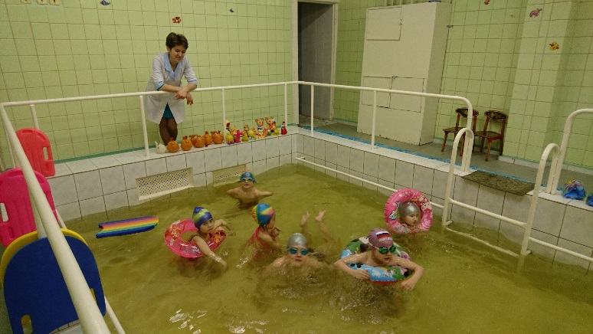
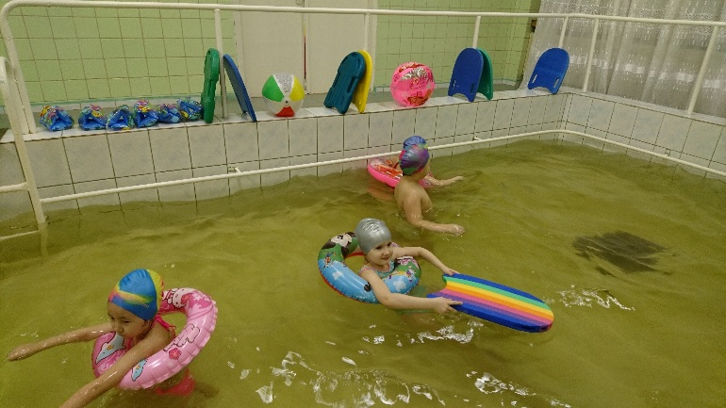
Оздоровительные процедуры в детском саду:
Плавание - одно из важнейших звеньев в воспитании ребенка - содействует разностороннему физическому развитию, стимулирует деятельность нервной, сердечно-сосудистой и дыхательной систем, значительно расширяет возможности опорно-двигательного аппарата. Оно является одним из лучших средств закаливания и формирования правильной осанки.
Плавание - мощный эмоционально-положительный фактор, который позволяет решать важные задачи. Способствует коррекции нарушения осанки, предупреждает плоскостопие, способствует снятию мышечного тонуса, развивает координацию, ритмичность движения, увеличивает двигательные возможности организма. Систематические занятия в бассейне улучшают работу органов кровообращения и дыхания. Оказывает мощное закаливающее действие. Основной целью занятий является обучение детей дошкольного возраста плаванию; закаливание и укрепление детского организма; обучение каждого ребенка осознанию занятий физическими упражнениями; создание основы для разностороннего физического развития.

Slide 17
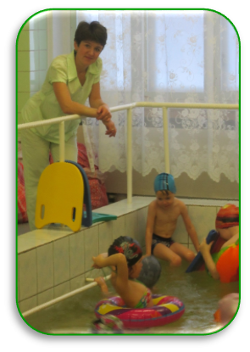
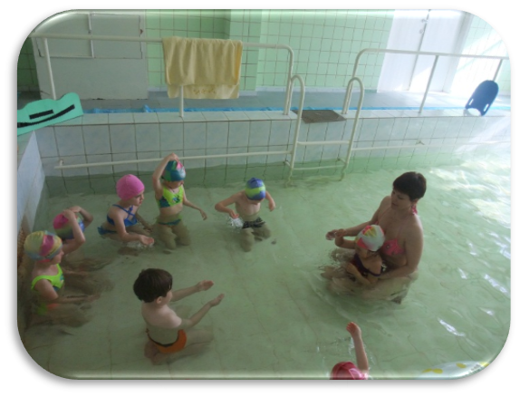
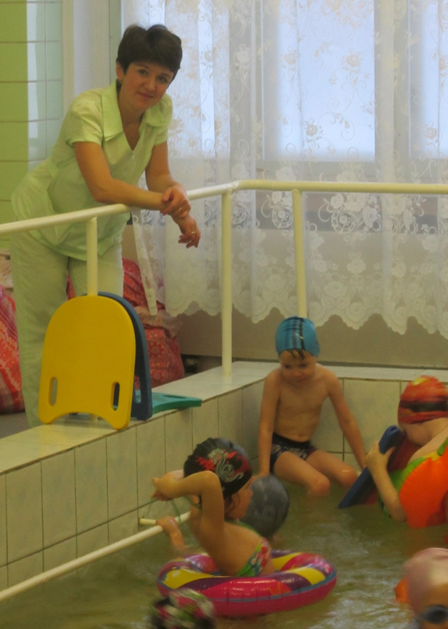
На занятиях решаются задачи по формированию: навыков плавания; бережного отношения к своему здоровью; навыков личной гигиены; умение владеть своим телом в непривычной среде.
Одновременно с обучением плаванию детям прививаются умения и навыки самообслуживания, что очень важно для их всестороннего развития.
Плавание благотворно влияет не только на физическое развитие ребенка, но и на формирование его личности. Не всем детям общение с водой доставляет удовольствие и радость, некоторые боятся входить в воду, боятся глубины. Психологами установлено, что главная опасность не воде, не действия в ней, а чувство страха и боязнь глубины. Именно поэтому первые шаги к обучению плаванию направлены на то, чтобы помочь ребенку преодолеть это неприятное и небезобидное чувство. Дать детям возможность привыкнуть к условиям необычной для них среды, освоиться в воде и полюбить занятия плаванием.
Занятия плаванием развивают такие черты личности, как целеустремленность, настойчивость, самообладание, решительность, смелость, дисциплинированность, умение действовать в коллективе, проявлять самостоятельность.

Slide 18
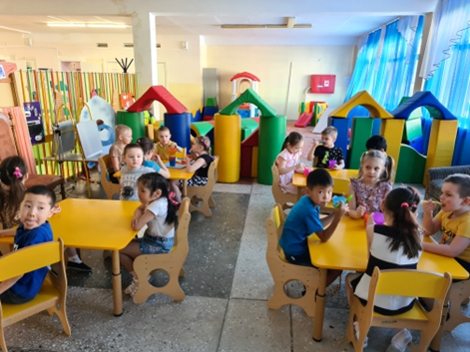
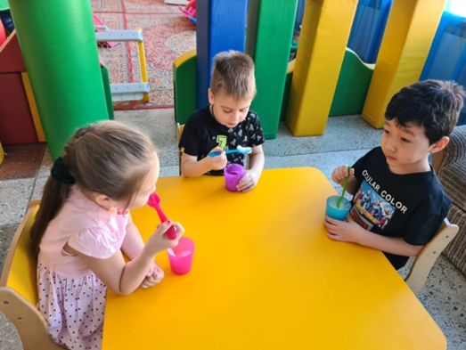
Оксигенотерапия в детском саду
Кислородный коктейль способствует насыщению организма человека активным кислородом, позволяя избежать гипоксических явлений и неприятных последствий, связанных с гипоксией. Активный кислород улучшает метаболизм, что стало причиной внесения рассматриваемый напиток в меню при диетическом питании. Оптимизируются окислительные и восстановительные реакции в организме. Улучшается кровообращение, минимизируется вероятность образования тромбов и иных причин полной или частичной непроходимости кровеносных сосудов. Улучшается память, способность к концентрации внимания, появляется стрессоустойчивость. Это обусловлено обогащением мозга человека кислородом. Более быстрое восстановление энергии и приведение организма в тонус. Повышение работоспособности (в том числе, рекомендуется при интенсивных занятиях спортом).

Slide 19
Доврачебный осмотр детей (скрининг) и лабораторное обследование
Исследования | Подлежащие | Сделано | %
Анкетный тест | 66 | 66 | 100
Физическое развитие | 66 | 66 | 100
Артериальное давление | 66 | 66 | 100
Опорно-двигательный аппарат(определение осанки) | 66 | 66 | 100
Органы зрения (определение остроты зрения) | 66 | 66 | 100
Органы слуха (шепотная речь) | 66 | 66 | 100
Скрининг – тесты делаются с целью раннего выявления отклонений в состоянии здоровья детей для наиболее эффективного проведения лечебно–оздоровительных мероприятий. Окончательный диагноз устанавливается педиатром или узким специалистом после дополнительных обследований.
Данные специализированного осмотра заносятся в форму 026/у и листы диспансерного осмотра, которые затем передаются на участок. Кроме этого эти данные фиксируются в паспорте ребенка, которые имеют все наши воспитанники, в которых прослеживается динамика развития.

Slide 20
Группа здоровья | Состоит на начало полугодия | Состоит на конец полугодия | Улучшили группу здоровья (одна цифра) | Ухудшили группу здоровья (одна цифра) | Без изменений (одна цифра)
I | 26 | 33 | 2 | 2 | 33
II | 185 | 157 | 4 | 0 | 157
III | 14 | 16 | 1 | 1 | 16
IV | 1 | 0 | 0 | 0 | 0
ВСЕГО: | 226 | 206 | 7 | 3 | 206
Возраст | Всего | Группы здоровья
 |  | I | II | III | IV
До 2х лет 11м | 37 | 4 | 29 | 4 | 0
С 3 до 5лет | 137 | 26 | 101 | 10 | 0
6-7 лет | 32 | 3 | 27 | 2 | 0
Всего | 206 | 33 | 157 | 16 | 0

Slide 21
Распределение детей по группам здоровья на конец года
Наименование | № строки | Всего | Группы здоровья
 |  |  | I | II | III | IV | V
1 | 2 | 3 | 4 | 5 | 6 | 7 | 8
До 2л 11мес 29дн | 1 | 37 | 4 | 29 | 4 | 0
3 года | 2 | 56 | 2 | 49 | 5 | 0
4 года | 3 | 31 | 10 | 18 | 3 | 0
5 лет | 4 | 50 | 14 | 34 | 2 | 0
6 лет | 5 | 31 | 13 | 26 | 2 | 0
7 лет и старше | 6 | 1 | - | 1 | - | 0
Всего: | 7 | 206 | 33 | 157 | 16 | 0

Slide 22
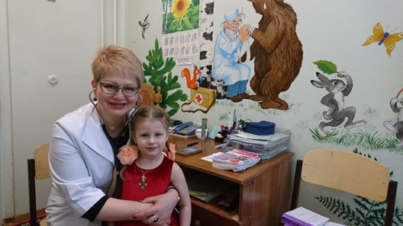

Организация вакцинопрофилактики
Среди противоэпидемических мероприятий в борьбе с детскими инфекциями организация прививочной работы принадлежит одно из ведущих мест. Целью иммунопрофилактики является не только создание индивидуальной невосприимчивости, но главным образом формирование коллективного иммунитета к определенной инфекции. Прививки детям проводятся под контролем врача педиатра. Вакцинация проводится в процедурном кабинете при строгом соблюдении всех санитарно – эпидемиологических требований. Оборудование кабинета соответствует всем требованиям. В нем имеются инструкции по применению всех препаратов, которые используются для проведения прививок. Прививки проводятся по строго составленному плану.
Все родители детей, подлежащих вакцинации, получают информацию о дне проведения вакцинации, о предварительной медикаментозной подготовке и дают письменное согласие на прививку. В день вакцинации ребенок осматривается врачом с обязательной термометрией. Все данные о проведенной прививке заносятся в ф № 063, ф. 026/у, прививочный журнал с занесением реакции на ее проведение.

Slide 23
Выполнение плана профилактических прививок
Наименование | Подлежало | Привито | % от плана
АКДС | 5 | 5 | 100
АДСМ | 21 | 21 | 100
Полиомиелит | 39 | 39 | 100
Корь | 33 | 33 | 100
Паротит | 33 | 33 | 100
Краснуха | 33 | 33 | 100
БЦЖ | 4 | 0 | 0
Грипп | 152 | 163 | 107,2
Гепатит В | 0 | 0 | 0
Р.Манту | 205 | 102 | 50,2

Slide 24
Проведение мероприятий по профилактике туберкулеза у детей.
  туберкулин диагностика (проводится ежегодно согласно календарного плана путем постановки пробы реакция Манту, Диаскин тест)
  планирование и организация ревакцинации БЦЖ
  санитарное просвещение персонала и родителей детей, посещающих наш детский сад
  химиопрофилактика по рекомендации фтизиопедиатра
Туберкулинодиагностика
Наименование | № строки | Количество
1 | 2 | 3
Обследовано реакцией Манту | 1 | 102
Выявлено с виражом туберкулиновой пробы | 2 | 5

Slide 25
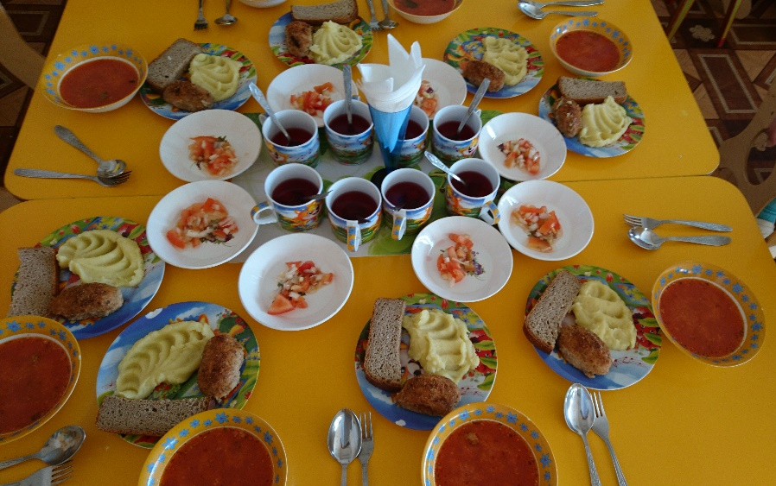
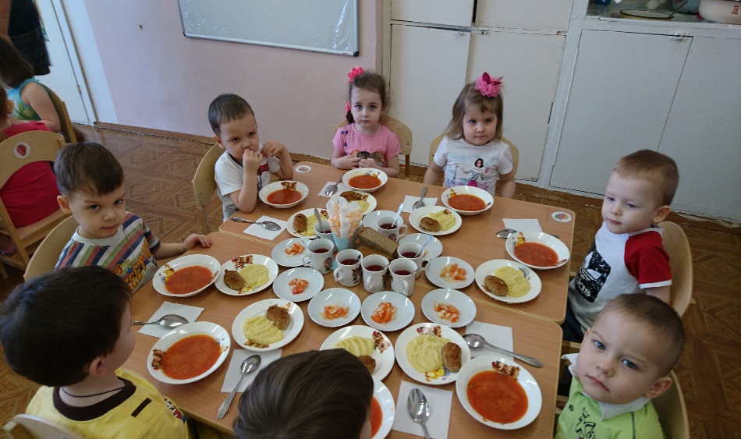
Питание
Правильно организованное питание, полноценное и сбалансированное по содержанию основных пищевых веществ, обеспечивает полноценный рост и развитие детского организма, повышает иммунитет ребенка. В детском саду имеется двадцатидневное цикличное меню (весенне-летний период, осенне-зимний период) которого придерживаемся при составлении ежедневного меню-раскладки. При отсутствии какого - либо продукта, пользуемся таблицей замены, заменяя его на равноценный по химическому составу. Проводится анализ соблюдения натуральных норм продуктов подекадно. В конце месяца по накопительной ведомости подсчитывается калорийность пищи и ее ингредиентов: белки, жиры, углеводы и их соотношение. При этом учитываются: среднесуточный набор продуктов для каждой возрастной группы; объём блюд для этих групп; нормы физиологических потребностей; нормы потерь при холодной и тепловой обработки продуктов; выход готовых блюд. На каждое блюдо разработаны технологические карты.

Slide 26
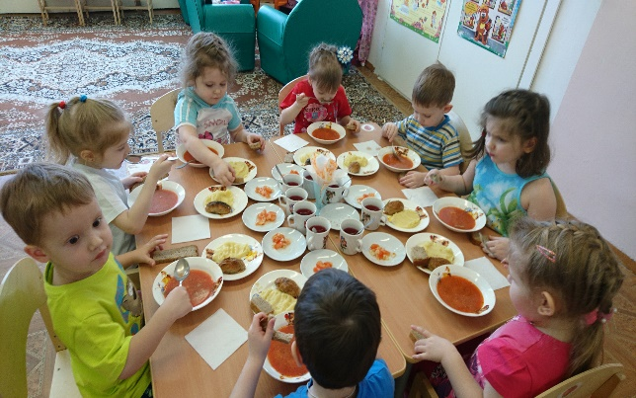
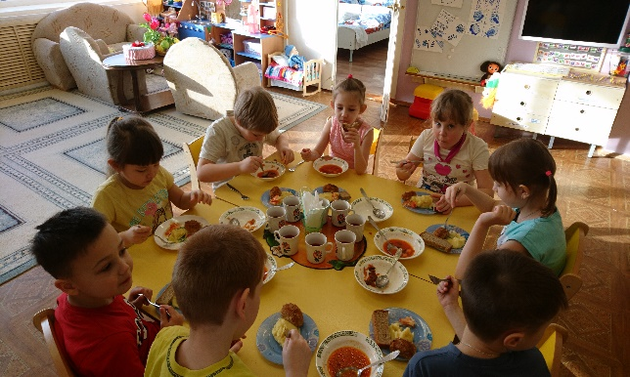
Ежедневно контролируется качество поступающих продуктов питания, сроки реализации скоропортящихся продуктов. Ведется контроль за соблюдением технологии приготовления блюд, за правильностью обработки овощей, яиц; за правильным применением, согласно санитарным требованиям, инвентаря; за правильностью забора и хранения суточных проб; за соблюдением товарного соседства на складах сухих и овощных продуктов. Контролируется получение готовой пищи с пищеблока. Регулярно, по всем правилам проводится снятие проб с последующей отметкой в журнале бракеража. Контролируем питание по группам: объем порций, санитарно - гигиенические нормы при приеме пищи, сервировку стола. Ежедневно проводится витаминизация третьего блюда, контролируется закладка продуктов. При составлении меню пользуемся технологическими картами приготовления блюд и рецептурными справочниками детского питания. Перед работой работники пищеблока осматриваются на гнойничковые заболевания.

Slide 27
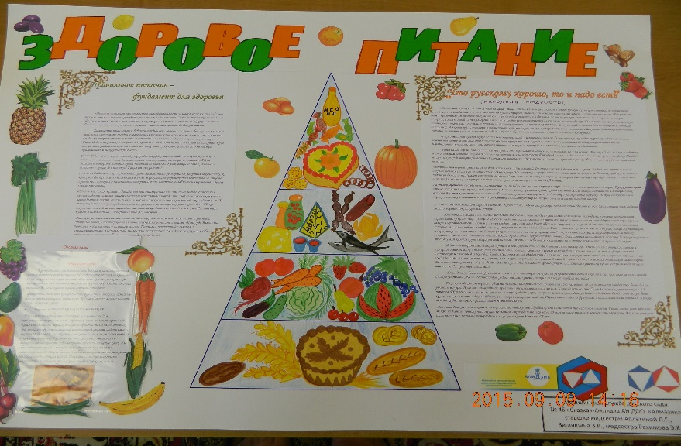
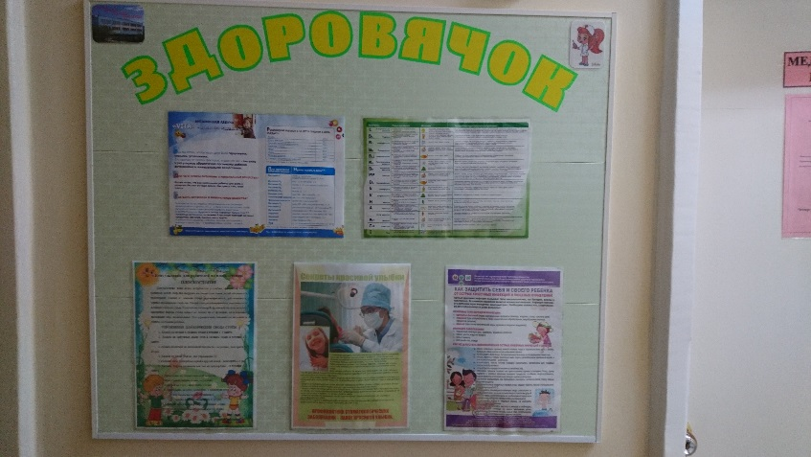
Санитарно-просветительная работа
Большое внимание в детском саду уделяется санитарному просвещению родителей и персонала. Санитарно-просветительная работа организуется и проводится в соответствии с методическими рекомендациями для медицинских работников. Имеется годовой план по санитарному просвещению, который включается в общий годовой план работы детского сада.
Содержание санитарно-просветительной работы включает в себя:
Выпуск санитарных бюллетеней для родителей и сотрудников, оформление стендов: «Здоровячок», «Питание дошкольника», «Будь здоров!», «Советы специалистов» проведение бесед, информационно- статистических сообщений старшей медсестрой на общих, групповых, родительских собраниях, заседаниях родительского комитета, медика–педагогических совещаниях, собраниях и планёрках сотрудников детского сада. Инструктаж педагогов, техперсонала, помощников воспитателей по санитарно-эпидемиологическому режиму в каждой группе имеется «уголок для родителей», в котором отведена рубрика для медицинской информации по актуальным темам «питание», «физическое развитие детей», информация по оздоровлению детей, меню работа ведется из расчета четырех часов в месяц

Slide 28
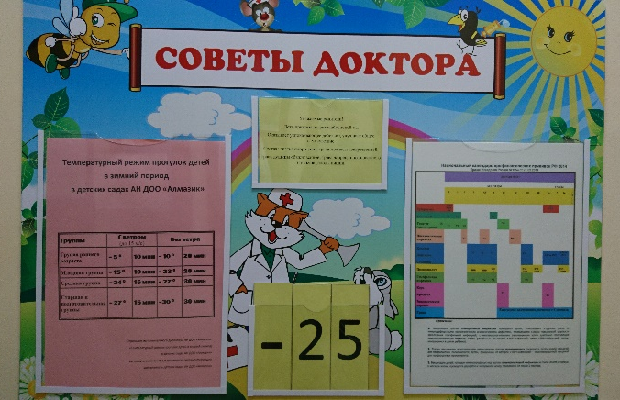

В течении года проведены:
Беседы с родителями , консультации для родителей, выпущены сан.бюллетни, ,размещены статьи в родительских уголках, тематические лекции для родителей, пятиминутки для детей, тематика лекций для педагогического коллектива.
При проведении санитарно – просветительской работы используем журналы «Медицинское обслуживание и организация питания в ДОУ», журнал «Медработник» медицинскую литературу, интернет-ресурс.

Slide 29
Профилактика инфекционных заболеваний:
  ознакомление с санитарно-эпидемиологическими правилами "Организация иммунопрофилактики инфекционных болезней. СанПиН 3.3686 -21", утв. Главным государственным санитарным врачом РФ 28.01.2021г №4;
  дезинфекция помещений детского учреждения;
  контроль организации питания;
  организация иммунизации;
  проведение карантинных мероприятий в связи с заболеваниями скарлатиной и ветряной оспой, ОРВИ.
Профилактика туберкулеза:
  ознакомление с санитарно-эпидемиологическими правилами "Профилактика острых кишечных инфекций. СанПиН 3.3686 -21", утв. Главным государственным санитарным врачом РФ 28.01.2021г №4;
  туберкулинодиагностика воспитанников;
  организация обследования детей из группы риска, направленных в детскую поликлинику г. Удачный;
  беседы с родителями.
Профилактика кишечных инфекций:
  ознакомление с санитарно-эпидемиологическими правилами "Профилактика острых кишечных инфекций. СанПиН 3.3686 -21", утв. Главным государственным санитарным врачом РФ 28.01.2021г №4;
  контроль соблюдения санитарно-эпидемиологического режима в детском саду, пищеблоке;
  контроль личной гигиены воспитанников, персонала, работников пищеблока;
  медицинское наблюдение за контактными лицами;
  проведение дезинфекции.

Slide 30
Профилактика педикулеза:
  ознакомление с приказом Минздрава России от 26.11.1998 № 342 "Об усилении мероприятий по профилактике эпидемического сыпного тифа и борьбе с педикулезом";
  проведение еженедельного осмотра воспитанников согласно санитарно-эпидемиологическим правилам и нормативам "Санитарно-эпидемиологические требования к устройству, содержанию и организации режима работы в дошкольных организациях. СанПиН 2.4.1.3648 - 20 утв. постановлением Главного государственного санитарного врача РФ от «01» января 2021г.
Профилактика гельминтозов:
  ознакомление с санитарно-эпидемиологическими правилами и нормативами "Профилактика паразитарных болезней на территории Российской Федерации. СанПиН 3.2.3215-14", утв. Главным государственным санитарным врачом РФ 22085.2014 №50;
  обследование воспитанников;
  обработка песка в песочницах;
  укрытие песка тентом от животных.

Slide 31
Выводы:
Правильная организация санитарно-гигиенического режима в детском саду, своевременная и эффективная работа по медицинскому обслуживанию детей, чёткая организация питания, физического воспитания, закаливания детей, санитарно-просветительная работа с родителями и персоналом, направленные на укрепление здоровья детей и снижение заболеваемости, дают положительные результаты:
Детей с ухудшением состояния здоровья в период адаптации нет.
Профилактическим осмотром охвачены 100% детей.
Ведется работа по снижению заболеваемости.
Инфекционные заболевания в 2021 учебном году представлены – ветряной оспой.
Проводится большая профилактическая работа по оздоровлению.
Проводится санитарно - просветительская работа.
Спасибо за внимание !

